Slide 1
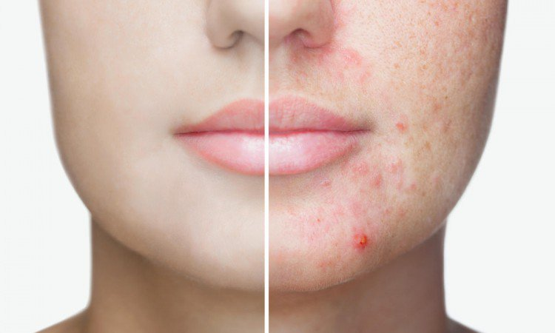
Choroby i Higiena Skóry
Jakub Majewski
Antoni Kamiński
2l

Slide 2
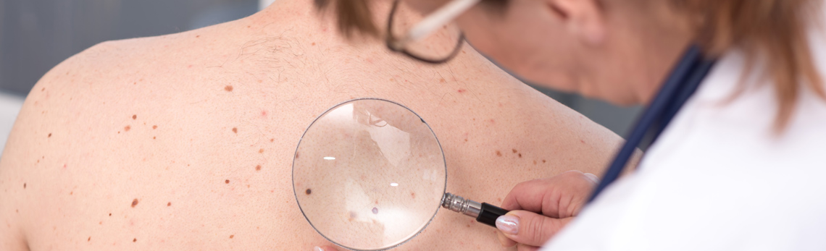
„Pokaż mi swoją skórę, a powiem ci jaka jest kondycja twojego organizmu”
Skóra człowieka często odwzorowuje stan naszego organizmu wewnętrznego. Niektóre objawy skóry ukazują stan nawodnienia, niedobór lub nadmiar witamin i minerałów.
Dzięki temu jesteśmy w stanie wcześniej rozpoznać choroby naszego organizmu.

Slide 3
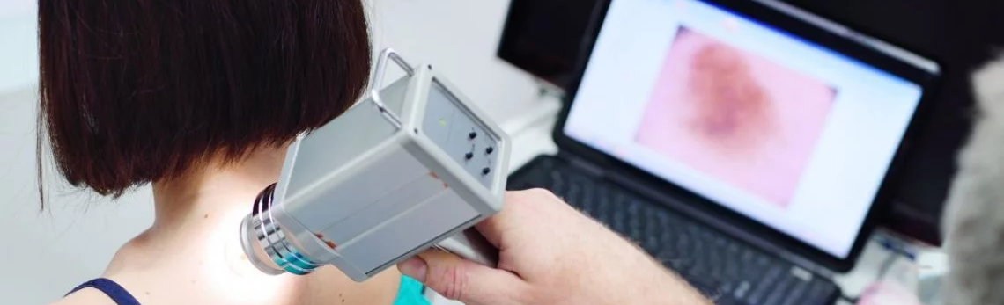
Diagnostyka Chorób Skóry
DERMATOLOGIA-> jest to dziedzina medycyny zajmująca się badaniem oraz opisem struktury i funkcji skóry, a także schorzeniami skóry i jej przydatków oraz niektórymi chorobami ogólnoustrojowymi, ujawniającymi się przede wszystkim na skórze takie jak łagodne i złośliwe nowotwory.
DERMATOSKOPIA-> nieinwazyjna metoda diagnostyczna stosowana do oceny zmian skórnych za pomocą dermatoskopu. Urządzenie to pozwala na uzyskanie trójwymiarowego obrazu skóry w około 20stokrotnym powiększeniu co jest ważne miedzy innymi w diagnostyce nowotworów skóry
BADANIA MIKROSKOPOWE-> Pobranie od pacjenta wycinka skóry i obserwowanie do pod mikroskopem. Badanie mikroskopowe wykorzystuje się w diagnostyce nowotworów skóry oraz chorób grzybiczych i bakteryjnych.

Slide 4
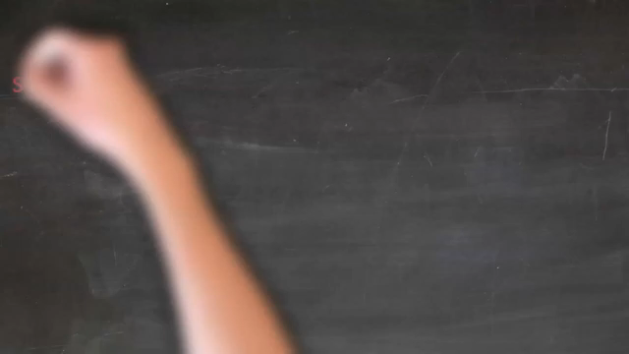

Slide 5
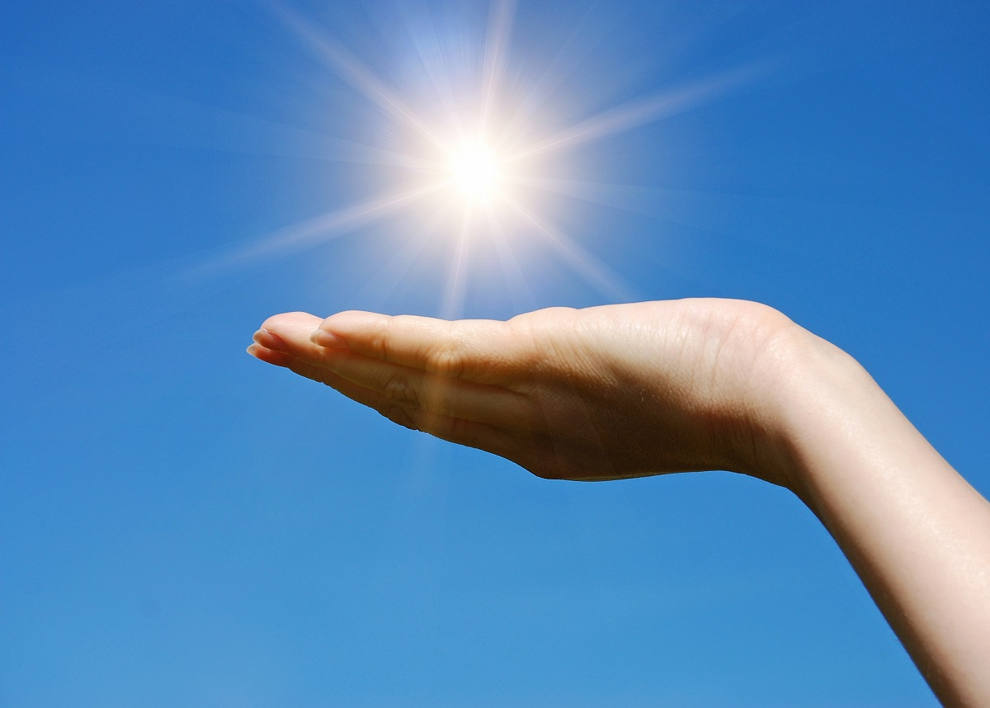
Nadmiar promieniowania UV oraz jego wpływ
OPARZENIA SŁONECZNE
ROZWÓJ NOWOTWORÓW SKÓRY
UCZULENIE NA SŁOŃCE
FOTOSTARZENIE
Nadmierne opalanie się może doprowadzić do oparzeń skóry, dlatego przed wyjściem z domu słoneczne dni należy stosować metryki ochronne z filtrem o dużej zdolności pochłaniania promieniowania UV. trzeba także pamiętać o ograniczeniu czasem opalania szczególnie między godziną 11:00 a 14:00
Promieniowanie UV jest jednym z czynników ryzyka rozwoju nowotworów złośliwych skóry, spośród których najliczniejszą grupę stanowią raki. najgroźniejszym z nich jest czerniak złośliwy
Rodzaj reakcji alergicznej występującej pod wpływem promieniowania UV. Objawami są zwykle różnego rodzaju wysypki, np. w postaci plam, zaczerwienienia, drobnych pęcherzyków czy swędzącej pokrzywki. Często towarzyszą im gorączka i złe samopoczucie. Uczulenie może występować samoistnie lub być związane ze stosowaniem niektórych leków, ziół czy kosmetyków.
Przyspieszenie starzenia się skóry. Nadmierna ekspozycja na promieniowanie UV może wpływać na przyspieszenie starzenia się skóry.
Objawy tego procesu to m.in.:
powstawanie bruzd i zmarszczek
zaburzenia pigmentacji, plamy i przebarwienia, rogowacenie skóry,
suchość i zwiotczenie skóry,
zwiększone ryzyko zmian nowotworowych.
W miarę starzenia się organizmu zmniejsza się ilość włókien kolagenowych występujących w skórze. W efekcie skóra jest mniej elastyczna, wiotczeje i pojawiają się na niej zmarszczki.
3.04 4.50 a

Slide 6
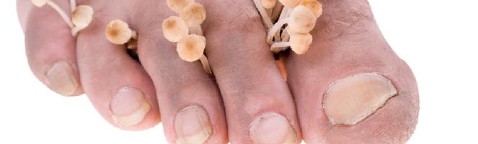
Grzybice
Przyczyna: zakażenie grzybami chorobotwórczymi
Drogi zakażenia: Kontakt z zakażonym człowiekiem, przedmiotem lub środowiskiem których używał albo się znajdował
Profilaktyka: Przestrzeganie zasad higieny, nieużywanie wspólnych przedmiotów higieny osobistej, noszenia obuwia ochronnego na basenach i w hotelach
6.46 7.36 a

Slide 7
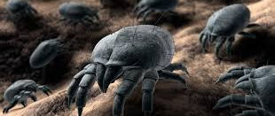
Choroby Pasożytnicze
Wszawica
Świerzb

Slide 8


Slide 9
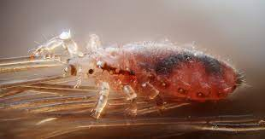
Wszawica
Przyczyna: zakażenie pasożytniczym owadem – wszą głowową.
Drogi zakażenia: bezpośrednio przez kontakt z zakażoną osobą lub pośrednio przez stosowanie wspólnych przedmiotów, np.: szczotek do włosów, nakryć głowy i pościeli.
Profilaktyka: systematyczne przeglądanie włosów, przestrzeganie zasad higieny osobistej, nieużywanie cudzych grzebieni i nakryć głowy
1.46 5.22 b

Slide 10
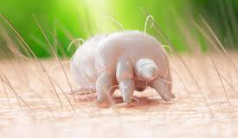
Świerzb
Przyczyna: zakażenie pasożytniczym pajęczakiem - świerzbowcem ludzkim.
Drogi zakażenia: bezpośrednio przez kontakt z chorym lub pośrednio -najczęściej przez bieliznę pościelową.
Profilaktyka: przestrzeganie zasad higieny, nieużywanie cudzych przedmiotów higieny osobistej. Świerzbowiec drąży korytarze warstwie rogowej naskórka, co powoduje sine swędzenie.
0.00 1.46 b

Slide 11
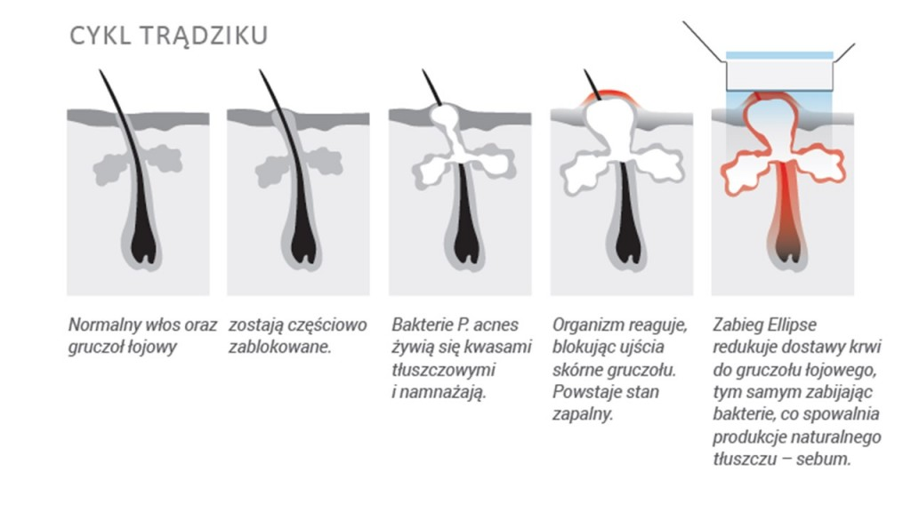
Trądzik Pospolity
Przyczyna: produkcja nadmiernej rozmnażające się bakterie stan zapalny ilości łoju przez gruczoły łojowe i zatkanie ich ujść. W uwięzionym łoju rozwijają się bakterie, co powoduje stan zapalny skóry, widoczny w postaci krosty.
Profilaktyka: właściwa higiena skóry, ograniczenie spożywania tłustych i ostrych potraw oraz słodyczy. gruczoł łojowy bakterie

Slide 12
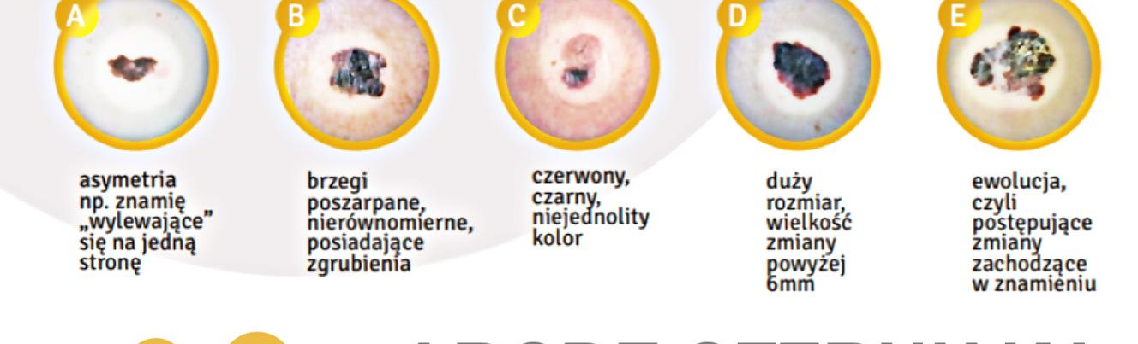
Czerniak
Czerniak – nowotwór skóry
Przyczyna: zmiany w materiale genetycznym, powodujące niekontrolowane dzielenie się komórek skóry.
Profilaktyka: unikanie nadmiernej ekspozycji na promieniowanie słoneczne, Asymetryczny kształt.
4.50 6.46 a

Slide 13
PODSUMOWANIE
• Badania diagnostyczne skóry to m.in. dermatoskopia i badanie mikroskopowe wycinków materiału zmienionego chorobowo.
• Do chorób skóry należą m.in. choroby pasożytnicze, takie jak wszawica świerzb, a także grzybice i trądzik.
• Jedną z najgroźniejszych postaci raka skóry jest czerniak. Powstaje on na skutek zmian w materiale genetycznym, powodujących niekontrolowane dzielenie się komórek skóry. Do czynników zwiększających ryzyko zachorowania na czerniaka należą: nadmierna ekspozycja na promieniowanie UV, oparzenia słoneczne, wcześniejsze zachorowanie w rodzinie na czerniaka.
• Nadmiar promieniowania ultrafioletowego może doprowadzić do: oparzeń skóry, uczulenia na słońce, przyspieszonego procesu starzenia się skóry oraz rozwoju nowotworu skóry.
• W celu ochrony skóry przed promieniowaniem UV, należy stosować odpowiednią odzież i kremy z filtrem zdolnym do pochłaniania promieniowania UV. Aby uniknąć wielu chorób skóry, należy zadbać o higienę osobistą, stosować odpowiednie kosmetyki i nie udostępniać innym osobistych przyborów higienicznych.

